Slide 1


Ruby on Rails (RoR) って何? 体験会
北海道大学 大学院理学院
宇宙理学専攻
荻原 弘尭

Slide 2
目次
はじめに
Ruby on Rails(基本)
現在稼働中のサービスについての紹介
今から始めるののおすすめの文献

Slide 3
はじめに

Slide 4
諸注意
Ruby on Rails について全てわかるわけではありません. 正しくないこともしゃべるかもしれません. ご了承ください.
  この頃触れていないし…
この資料は 2016/07/22 に三上さんが発表した資料を手直ししただけのものです. 聞いたことがある人はすいません.
興味のある人は各自勉強してください
質問・コメントはその都度していただいて結構です

Slide 5
なぜ話そうと思ったか
Ruby on Rails は巷や PSG 内でも結構使われている
  PSG の中でも結構重要なものとなってしまった (と思う)
    suu
    Prrs
しかし, 今の PSG の世代の子達はあまり知る機会がなかったと思う
  ミーティングとかで話したときに置いてきぼりにならないようになってもらいたい
つまり消え行く者の老婆心

Slide 6
今日伝えたいこと
Ruby on Rails というものがあり, PSG でも使われている
大まかな Ruby on Rails の仕組み
  動かなくてもどう動かないか管理者へ報告できるようになってほしい
何かを作るということに興味持ってもらいたい
  RoR プロジェクト 内でも凍結したプロジェクトが多くある. できるならそれを蘇らせてくれ !

Slide 7




実は多くの人が触れている
Ruby on Rails
みなさんがよく使っているWebアプリケーションがRuby on Rails を用いて作られている
COOKPAD
github
食べログ
rakuten
Notes:
http://skillhub.jp/blogs/177
http://pb-times.jp/P_529d87c5b28d6
楽天は一部 Rails を使っているらしい(2007)から

Slide 8
惑星宇宙グループでも…
現在運用中
  INEX レポート投稿システム -suu-
    管理者: 村橋
  PSG 施設予約システム -Prrs-
    管理者: 荻原
凍結されたもの
  Redmine -EPredmine-
    管理者: 三上
  書籍管理システム(ベータ版) -EPbook-
    管理者: 三上
全てjet サーバで動いています
  https://jet.ep.sci.hokudai.ac.jp/
https://jet.ep.sci.hokudai.ac.jp/
Notes:
Psg Room Reservation System

Slide 9
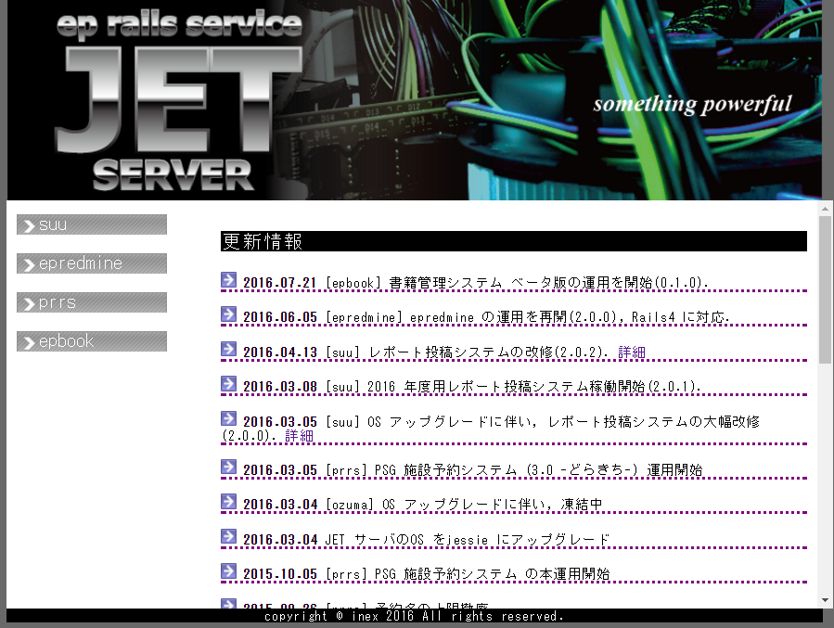

Slide 10
今日の話の趣旨
Ruby on Rails に興味はあるけど触ったことのない人へのあと一押し
興味ない人ももしかしたら興味持つかもしれない人への紹介
少し凝ったWeb アプリケーションを作ってみたい人を引き込む
あわよくば管理を引き継いでほしいという願望もある(笑)

Slide 11
Ruby on Rails

Slide 12
Ruby on Rails (Rails, RoR)
Ruby 言語で記述され, Ruby 環境で動作するWeb アプリケーションフレームワーク
  Ruby: オブジェクトスクリプト言語
開発者
  David Heinemeier Hansson
    デンマークのプログラマ
開発年
  2004 年7 月に最初のバージョンが公開
    最新安定版: Rails 5.1.4 (2017/09/07)
    前安定版: Rails 4.2.7 (2016/07/13)
Notes:
デイビッド・ハイネマイヤー・ハンソン
Rails 5.0 は Ruby 2.2.2 以降
Rails 4.2.6 は

Slide 13
Web アプリケーションフレームワーク
フレームワーク(枠組み)
  「開発・運用・意思決定を行う際に、その基礎となる規則・構造・アイデア・思想などの集合のこと。」(Wikipedia, フレームワーク, 2017年3月6日)
アプリケーションフレームワーク
  再利用可能なクラス・ライブラリの集合
    アプリケーションを新規作成する際に，再利用可能なコードをまとめておくことで開発者の手間を省くことができる
Web アプリケーションフレームワーク
  Web サイト等の開発をする際に用いられるアプリケーションフレームワーク
Notes:
* Rubyで利用可能なフレームワーク： Sinatra(簡潔なアプリケーション), Padrino(Sinatra)
* クラス: オブジェクトの型(文字列: String, 配列: Array など)
* オブジェクト: Ruby におけるデータの基本単位(文字列, 時刻)
ライブラリ: 汎用性の高い複数のプログラム
最近のスマートフォンアプリもこのWeb アプリケーションフレームワークというのが用いられている
Gunyasif(グニャシフ) => FFRK

Slide 14
アプリケーションフレームワークのメリット
開発生産性の向上
  コード開発に規約があるので品質均質化
  比較的役割分担がしやすい
メンテナンス性に優れる
  コードの一貫性による可読性の向上
先端の技術トレンドに対応しやすい
  フレームワーク規模での対応が可能
    HTML5 など
一定以上の品質が期待できる
  もともとある程度できているものから作るため

Slide 15
アプリケーションフレームワークのデメリット
制約が多いので慣れるのに時間がかかる
こんなアプリケーションはフレームワークを導入しないほうがいい
  小規模なその場限りのアプリケーション
    開発コスト 大

Slide 16
Rails プログラミングに必要な環境
Ruby
HTTP サーバ
  Apache, WEBrick…
Database
  SQLite, MySQL…
Ruby on Rails
Notes:
Ruby

Slide 17



Rails プログラミングに必要な環境
Ruby on Rails
Ruby
クライアント
(Web ブラウザ)
HTTP サーバ
Database

Slide 18
とりあえず動かしてみる？
目の前に情報実験機があるみなさんぜひRails を動かしてみましょう
  これ以降の作業は
    Debian 9 stretch で行われたものです (ただし Debian 8 Jessie でもできると思う)
    Windows, Mac は知らないのでやりたい人は調べてください
    簡単な導入しかやりません．
    Apache 立ち上げていろいろしたいときはもっと作業が必要となるので今日はやりません

Slide 19
Rails の準備 (@ Debian 9, stretch)
Ruby のインストール
  # apt-get install ruby ruby-dev
SQLite のインストール
  # apt-get install sqlite3 libsqlite3-dev
その他必要パッケージインストール
  # apt-get install zlib1g-dev make gcc g++
Ruby のバージョンのチェック
  # ruby –v
  ruby 2.3.3p222 (2016-11-21) (rails 5 を使うには ruby 2.2.2 以降が必要 Jessie 等で ruby 2.1.5 の場合は ruby のバージョンを上げるか以下で rails4 をインストールしてください
Rails のインストール(時間がかかる)
  # gem install rails
  デフォルトだと 最新盤 5.1.4 が入る. ruby が古くてはいらない場合は
  # gem install rails –v 4.0
  としてください.

Slide 20
Ruby のバージョンアップ
There are no versions of activesupport (= 5.1.4) compatible with your Ruby & RubyGems. Maybe try installing an older version of the gem you're looking for?
activesupport requires Ruby version >= 2.2.2. The current ruby version is 2.1.0.
と出る場合ruby のバージョンを上げる
# apt-get install git
$ git clone https://github.com/sstephenson/rbenv.git ~/.rbenv
$ echo 'export PATH="$HOME/.rbenv/bin:$PATH"' >> ~/.bash_profile
$ echo 'eval "$(rbenv init -)"' >> ~/.bash_profile
$ source ~/.bash_profile
$ git clone https://github.com/sstephenson/ruby-build.git ~/.rbenv/plugins/ruby-build
$ rbenv install –l
$ rbenv install 2.3.0
$ rbenv rehash
$ rbenv global 2.3.0

Slide 21
Rails インストールの合間に
Gem とは
Gem: 宝石の意
Ruby で使われるライブラリやアプリケーションのこと
  RubyGems と呼ばれるパッケージ管理ツールを使ってダウンロードしたりできる
Rails では Bundler と呼ばれるものでGem パッケージの種類やバージョンをそろえることができる
  コマンドは bundle install
  Rails ではGemfile と呼ばれる必要パッケージの記載されたファイルに基づいてインストールが行われる．

Slide 22
Rails サーバ立ち上げ，動作確認
test1 ディレクトリの作成(test だと怒られる)
  $ rails new test1 (sudo のパスワードが聞かれる)
必要なgem のインストール
  # gem install therubyracer
  $ cd test1
  Gemfile をエディタで開き，”therubyracer” の行をコメントイン
  $ vim Gemfile
  gem ‘therubyracer’, platform: ruby
  Bundler でインストール
  $ bundle install
test1 ディレクトリ上でRails サーバを立ち上げる
  $ rails server
WEBrick で動作を確認
  ブラウザを開いて，”http://localhost:3000/” と打ち込むと…
Notes:
$ ruby –v
$ rails -v
$ rails new test1
$ nano Gemfile
gem 'libv8', '~> 3.11.8‘
gem 'execjs‘
gem 'therubyracer‘
$ bundle install
$ rails generate scaffold book isbn:string title:string publish:string published:date
$ rake db:migrate
$ rails s

Slide 23
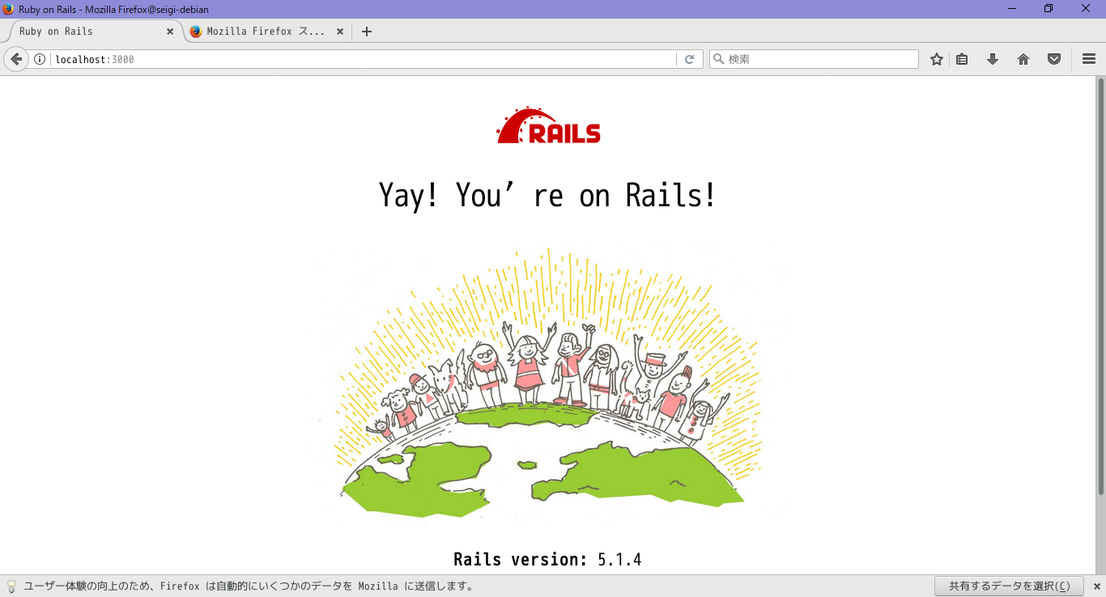
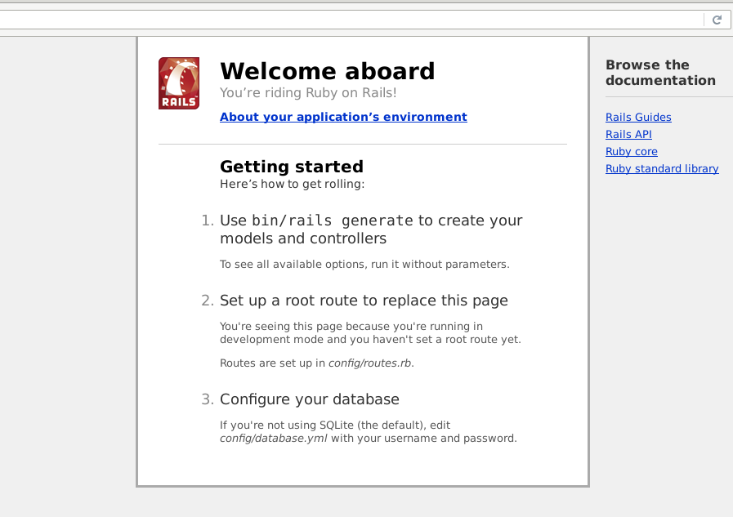
rails4 の場合

Slide 24
ディレクトリ構造
アプリケーションルート以下の構造は基本的に以下のようになる
test1/
|--app (アプリケーションメインフォルダ)
|--models -- *.rb
|--controllers -- *_controllers.rb
|--views -- 各クラス -- *.html.erb
…
|--db (データベース置き場)
…
Gemfile (必要なGem ファイルの定義)
…
Notes:
erb: Embedded ruby
HTMLやXML などにRubyスクリプトを埋め込む仕組み

Slide 25
ソフトウェアアーキテクチャ
MVC パターンを採用
Model
  データベースとのデータのやりとり
View
  データを表示(HTML)
Controller
  ユーザの入力に対し応答・処理
Notes:
アーキテクチャ：基本設計

Slide 26
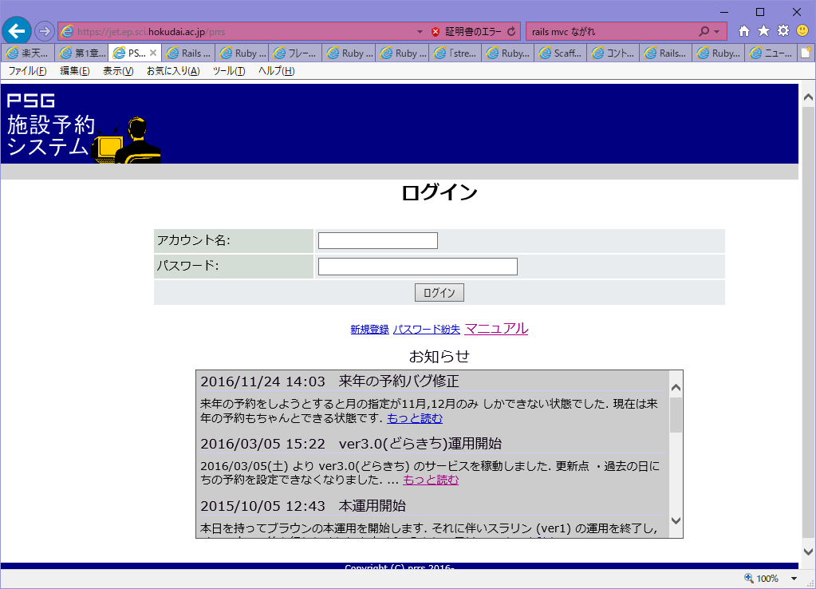
MVC の基本的なシナリオ
Controller
Database
Database
Web ブラウザ
View
Model

Slide 27
MVC の基本的なシナリオ
①UI を通してパラメータを入力
⑦View のテンプレートをhtml 文書としてブラウザに出力
Controller
Database
Web ブラウザ
⑤Model からデータを取得
⑥結果を View に渡す
④データ のやりとり
②結果を統合したテンプレートを返す
②Controller がユーザの操作に応じたデータのやりとりを指示
View
Model

Slide 28
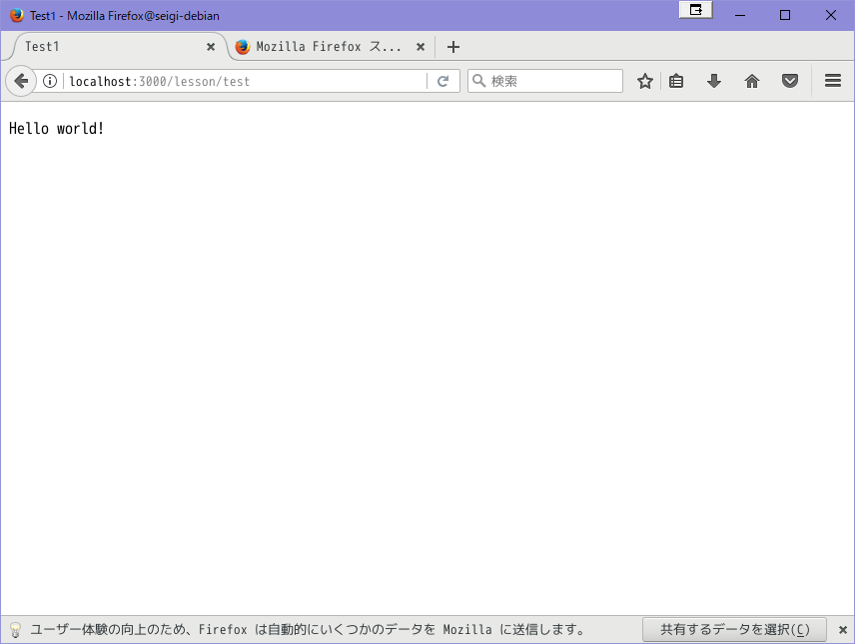
多分よくわかんないと思うので，簡単な例で試す1
画面に Hello world! と表示する (ただし, 今回は model と DB のやり取りは行っていない.).

Slide 29
多分よくわかんないと思うので，簡単な例で試す1
lesson という Controller を追加
$ rails generate controller lesson
Controller にアクション (指令) を追加
$ cd test1/app/controller
$ vim lesson_controller.rb
  class LessonController < ApplicationController do end の間に以下を追加
    def test
    @var = ‘hello world!’
    end
Controller のアクションがどこにあるのかを設定 (ルーティング)
$ cd test1/config/
$ vim routes.rb
  Rails.application.routes.draw do end の間に以下を追
    get “lesson/test”
test.html.erb という View を追加
$ cd test1/app/view/lesson
$ vim test.html.erb
  <p><%= @var %></p>
ブラウザで http://localhost:3000/lesson/test を開く

Slide 30
だけど…結構大変
DB, Model, Controller (routes.rb), View いろいろファイルを作成しないといけない
  先ほどは練習のために適当だったが Rails ではファイル名, アクション名などもルールがある (CoC)
一から全部作っていくのはなかなか厳しい…
  そんなあなたに…
  Scaffolding 機能!!
CoC(Convention over Configuration)
  設定より規約
  慎重に設計された規約に従うことにより，設定が不要(あるいは軽減)

Slide 31
Scaffolding 機能 (スキャフォールディング)
Scaffolding: 足場
基本機能をあらかじめ実装したアプリケーションの骨格を作成する機能
基本的な仕様を簡単に手早く作れる

Slide 32
Scaffold 機能の下準備
Gem の更新
  Gemfile に “gem ‘sprockets’, ‘2.12.3‘ “ を記述して
  $ bundle update
  する

Slide 33
Scaffolding 機能による開発
アプリケーションルートに移動
$ cd test1
関連ファイルの作成
$ rails generate scaffold book title:string price:integer published:date
Notes:
$ ruby –v
$ rails -v
$ rails new test1
$ nano Gemfile
gem 'libv8', '~> 3.11.8‘
gem 'execjs‘
gem 'therubyracer‘
$ bundle install
$ rails generate scaffold book isbn:string title:string publish:string published:date
$ rake db:migrate
$ rails s

Slide 34
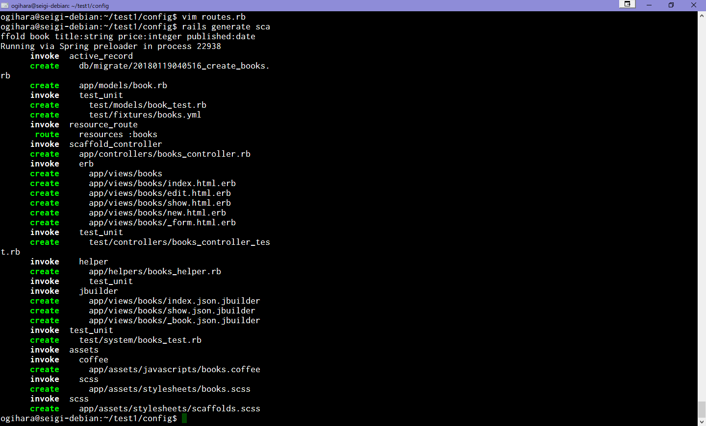

Slide 35
Scaffold により作成, 修正されるファイル
app 以下
  views/books/index.html など
  controllers/books_controller.rb
  models/book.rb など
config 以下
  routes.rb
db 以下
  migrate/YYYYMMDD_create_books.rb
  その他多数…

Slide 36
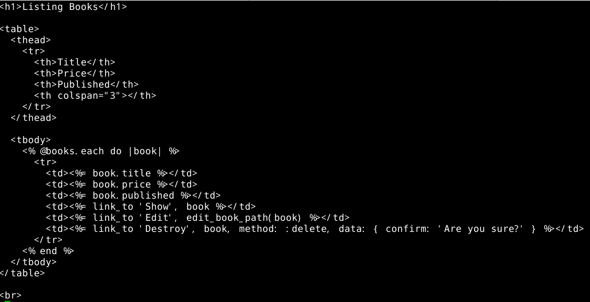
app/views/books/index.html.erb
勝手にHTML ファイルが作成される

Slide 37
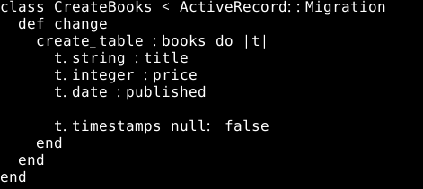
マイグレーションファイル db/migrate/YYYYMMDD_create_books.rb
データベース(テーブル)の作成に用いるファイル

Slide 38
実際に出来上がったものをブラウザで見てみる
マイグレーションファイルの実行によるテーブルの作成
$ rake db:migrate
サーバ起動, ブラウザ確認
$ rails s
ブラウザで http://localhost:3000/books にアクセス

Slide 39
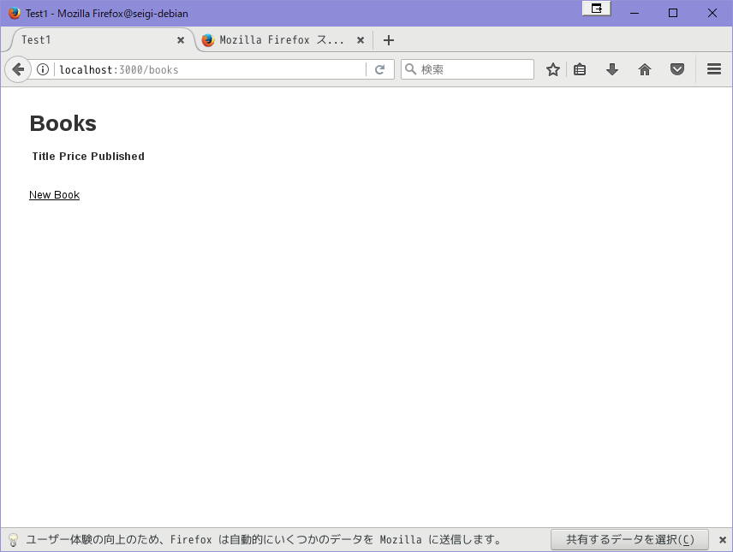
ブラウザでアクセス

Slide 40
手を動かしてみる
書籍の登録や編集などをやってみよう．

Slide 41
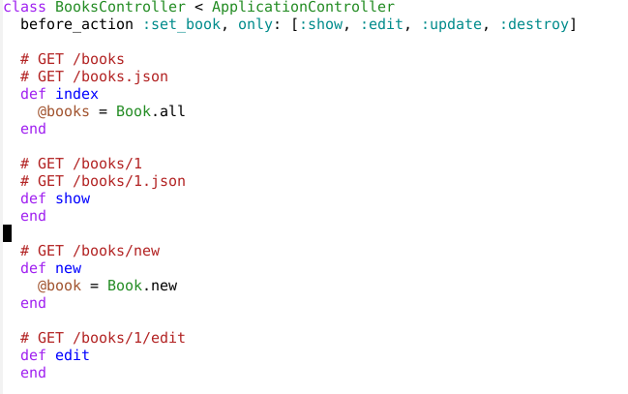
Controller
Book クラスは DB とやり取り
できるオブジェクト
Model によって作成されている
(Model とのやり取り部分)
app/controllers/books_controller.rb
Book テーブル
index アクション
all メソッドを使ってデータベースからデータを取得
Title | Price | Published
Book1 | 3000 | XX corp.
Book2 | 2500 | YY corp.
new アクション
new メソッドを使ってデータの格納先変数を作成
Title | Price | Published
Book1 | 3000 | XX corp.
Book2 | 2500 | YY corp.
テーブルにデータ格納場所を作成

Slide 42
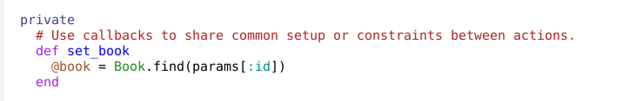
Controller
app/controllers/books_controller.rb
DRY(Don’t Repeat Yourself)
  同じことを繰り返さない
  定義などの作業は一回だけで済ませろ
show, edit アクション
何も書いていない？
一番下

Slide 43
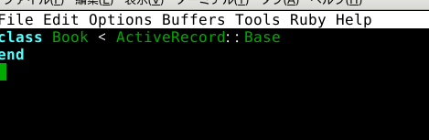
Model
app/models/book.rb
  ほとんど何も書いていない…
    Book というクラス (Ruby) オブジェクトとBook というデータベース (db) を繋げている
  やりたいことなどの仕様はだいたいここに書き足していき, Controller では呼び出すだけにするのが望ましいらしい
今日は詳しくは語らない

Slide 44
ここまででできること
書籍の
  一覧表示(index)
  詳細表示(show)
  新規作成(new)
  登録(create)
  編集(edit)
  更新(update)
  削除(destroy)
Scaffold 機能だけでこれだけのことができる

Slide 45
充実したアプリケーションの開発のために本当はもう少し語りたいこと
アクションの追加
Model によるパラメータのvalidation
プラグイン
javascript
ルーティング
  RESTful なルーティング
Apache にRails アプリケーションをのせる
  Passenger
複数のデータの関連付け(アソシエーション)
今日は語らない
Notes:
RESTful Representational State Transfer ネットワーク上に置かれたリソースを操作するアプリ作成のスタイル
Rails のリソースとはController が扱う対象に生をつけたもの. アクションとリソース名を対応つける
REST は Apache の創始のロイフィールディングが提唱
1すべてのリソースは URL で表されるユニークなアドレスを持つ
2リソースに対する基本操作は取得、追加、更新、削除の４つである
3クライアントもサーバーもセッションの状態を記憶する必要がない

Slide 46
便利なプラグイン(Gem)の紹介

Slide 47
もう少し凝ったページを作りたい
少しさみしい気がする
  例えば
    View の充実 => Twitter-bootstrap-rails
    ログイン機能 => Devise
    書籍検索機能 => Ransack
プラグイン

Slide 48
プラグインのインストールの方法
Gemfile に書き込む
  “gem ‘プラグイン名’ “
bundle install
  $ bundle install
後は個々のプラグイン毎に設定を行う

Slide 49
例：Twitter-Bootstrap-rails
Bootstrap is a toolkit from Twitter designed to kickstart development of webapps and sites. It includes base CSS and HTML for typography, forms, buttons, tables, grids, navigation, and more.
twitter-bootstrap-rails project integrates Bootstrap CSS toolkit for Rails Asset Pipeline
要するに，見た目を良くするプラグイン
https://github.com/seyhunak/twitter-bootstrap-rails

Slide 50
Bootstrap インストール
Gemfile に以下を書き込む
  gem 'less-rails'
  gem 'twitter-bootstrap-rails'
  gem 'execjs‘
Bundle install
  $ bundle install
Bootstrap 導入
  $ rails g bootstrap:install less
  $ rails g bootstrap:themed books –f
  $ rails g bootstrap:layout application fluid -f

Slide 51
もう一回見てみる
ブラウザで”http://localhost:3000/books/” にアクセス

Slide 52
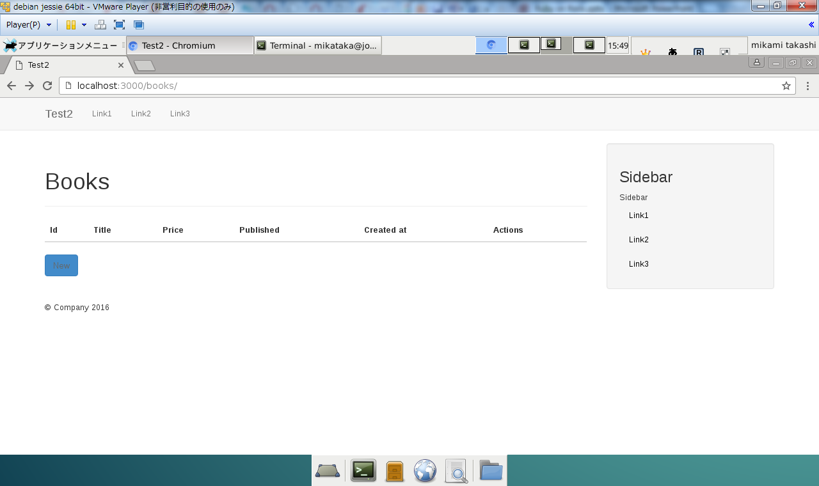
Bootstrap 適用後

Slide 53
その他のプラグイン
Devise
  ログイン機能を追加するためのプラグイン
  非常に簡単
Ransack
  検索機能追加するためのプラグイン
  これも簡単
  Kaminari というプラグインを使ってページング機能を追加することができる

Slide 54
現在稼働中のサービスについての紹介

Slide 55
惑星宇宙グループで稼働しているRails サービス
INEX レポート投稿システム -suu-
  管理者: 村橋
PSG 施設予約システム -prrs-
  管理者: 荻原
全てjet サーバで動いています
  https://jet.ep.sci.hokudai.ac.jp/
Notes:
Psg Room Reservation System

Slide 56


INEX レポート投稿システム suu
INEX課題提出用レポート投稿システム
  2013/04/01- 稼働開始
Ruby on Rails のバージョン: 4.2.1
管理者：村橋(4 代目)
機能
  レポート投稿・更新・コメント付与
  ファイルアップロード

Slide 57

PSG 施設予約システム Prrs
惑星宇宙グループの施設予約管理システム
  2016/03/05- 稼働開始
Ruby on Rails のバージョン: 4.2.5.1
管理者：荻原(2 代目)
機能
  施設ごとの予約管理
  要望等のコメント掲示板みたいなもの

Slide 58
Redmine EPredmine
Epcore やEpnetfan のTodo 管理・文書管理システム
  2016/06/05- 稼働開始
  2018/01/19 現在凍結
Ruby on Rails のバージョン: 4.2.5.2
管理者：三上(1 代目)
機能
  普通のRedmine の機能

Slide 59
書籍管理システム(ベータ版) EPbook
惑星宇宙グループの書籍管理システム
  2016/07/21- 稼働開始
  2018/01/19 現在 凍結
Ruby on Rails のバージョン: 4.2.6
管理者：三上(2? 代目)
機能
  ログイン機能
  書籍登録・キーワード付与機能
  書籍検索

Slide 60
まとめ
Ruby on Rails の基本の基本について解説・実際に手を動かした
  簡単にデータベースを用いたウェブアプリケーションを作れる Web アプリケーションフレームワーク
  MVC
  DRY, CoC
EPnetFaN のウェブアプリケーションのほとんどがRails で提供されている
  動いているものもあれば止まっているものもある
    できるなら皆さんで再開してください

Slide 61


今から始める人へおすすめ
の文献
おすすめ図書
  改訂3版基礎 Ruby on Rails (KS IMPRESS KISO SERIES) , 黒田 勉, 佐藤和人 （2015）
    古いが私が勉強した本. Ruby から詳しく載っておりアプリを作りながら教える内容なので初心者におすすめ
  Ruby on Rails 5 アプリケーションプログラミング，山田祥寛，技術 評論社 (2017)
    比較的新しいので最新の情報も載っている分かって読めばより分かる
おすすめ Web ページ
  Ruby on Rails チュートリアル, Michae Hartl , (2018/01/19 訪問時), http://railstutorial.jp/
https://images-na.ssl-images-amazon.com/images/I/41AkxXsz%2B5L._SX391_BO1,204,203,200_.jpg
https://images-na.ssl-images-amazon.com/images/I/51vycwIasvL._SX392_BO1,204,203,200_.jpg
Notes:
やまだよしひろ 先生

Slide 62
参考文献
黒田 勉, 佐藤和人, 2013, 改訂新版基礎 Ruby on Rails, インプレス
山田祥寛，2014, Ruby on Rails 4 アプリケーションプログラミング，技術 評論社
PSG 施設予約システム, 2018/01/19 アクセス, https://jet.ep.sci.hokudai.ac.jp/prrs
Ruby on Rails | A web-application framework that includes everything needed to create database-backed web applications according to the Model-View-Controller (MVC) pattern., 2018/01/19 アクセス, http://rubyonrails.org/
Ruby on Rails チュートリアル 実例を使ってRailsを学ぼう, Michael Hartl, 2018/01/19 アクセス, https://railstutorial.jp/
Ruby on Rails の事例まとめ（日本有名サイト編）, 吉田光利, 2018/01/19 アクセス, http://skillhub.jp/blogs/177
Ruby on Rails をほんの少し語ってみる, 三上峻. 2016, https://www.ep.sci.hokudai.ac.jp/~epnetfan/zagaku/2016/0722/pub/
Welcome to JET sever, 2018/01/19 アクセス, https://jet.ep.sci.hokudai.ac.jp/
フレームワーク Wikipedia, 2017, https://ja.wikipedia.org/wiki/%E3%83%95%E3%83%AC%E3%83%BC%E3%83%A0%E3%83%AF%E3%83%BC%E3%82%AF

Slide 63
Github

Slide 64
Rails 基本理念
DRY(Don’t Repeat Yourself)
  同じことを繰り返さない
  定義などの作業は一回だけで済ませろ
CoC(Convention over Configuration)
  設定より規約
  慎重に設計された規約に従うことにより，設定が不要(あるいは軽減)

Slide 65
厳格なファイル名規則
report/
|--app
|--model
|-- user.rb
|-- repbody.rb
|--controllers
|-- users_controllers.rb
|-- repbodies_controller.rb
|--views
|--users
|-- show.html.erb
|-- new.html.erb
|-- repbodies
|-- index.html.erb
Model名は単数
Controller名は複数にする
Notes:
実際に見てみる(Github)

Slide 66
user クラスの例 (データベース)
データ型 | 名前
String 型 | account(アカウント名) username(フルネーム) studentid(学籍番号) email(メールアドレス) grade(学年) password_digest(パスワード) machine(情報実験機番号) year(受講年度) owner(責任者) furigana(名前の読み仮名)
integer 型 | id(主キー) role_id(役職の外部キー)
datetime 型 | created_at(作成日) updated_at(アップデート)
boolean 型 | acception(アカウント認証)
マイグレーションファイルにて作成
  db/migrate/ 以下に存在
  詳細は割愛

Slide 67
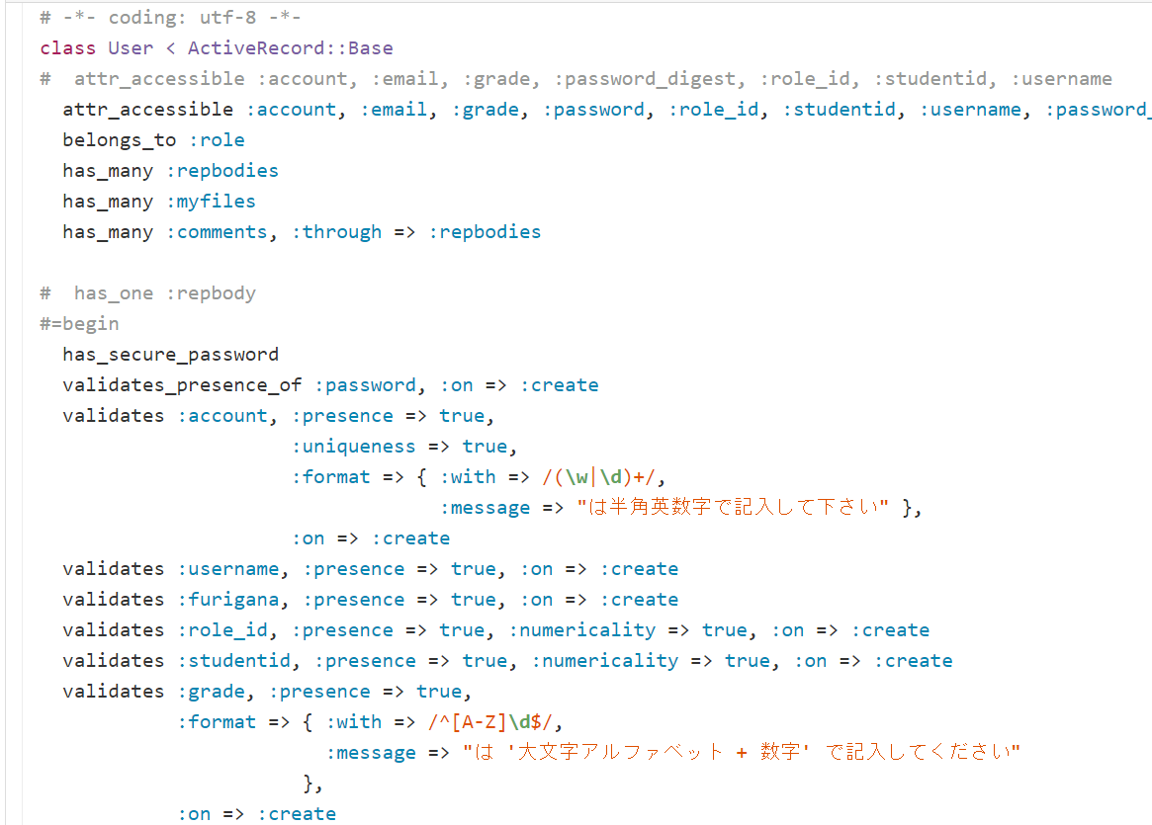
user クラスの例 (モデル, user.rb)

Slide 68
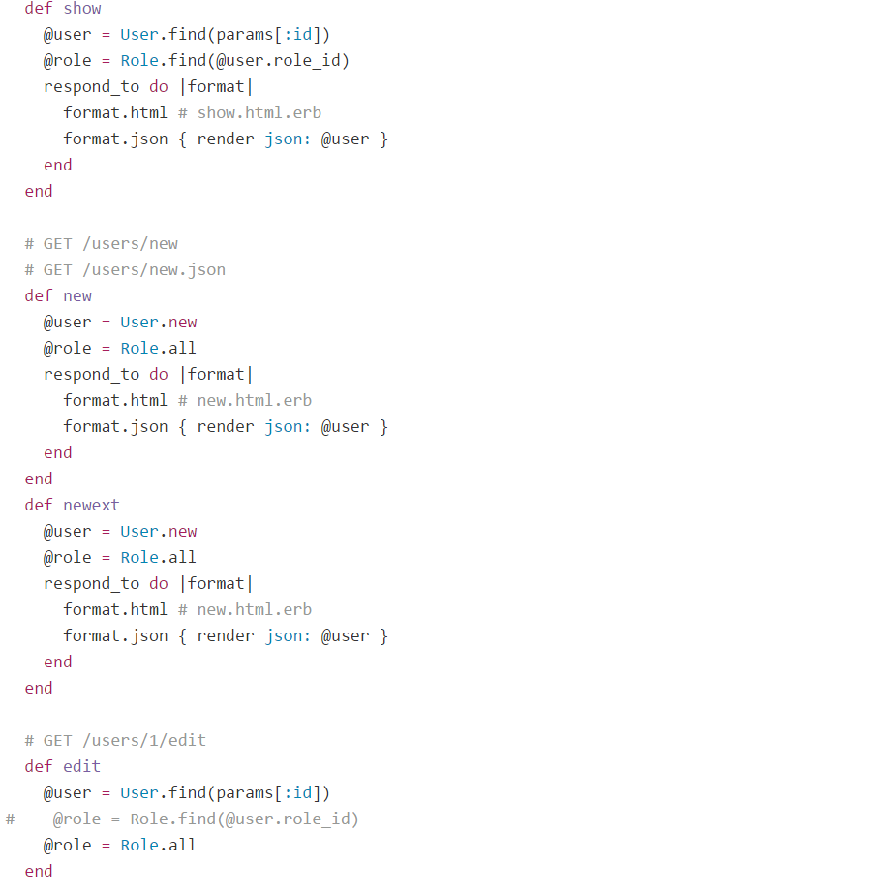
user クラスの例 (users_controller.rb)
show アクション
find メソッドを使って変数を格納
new アクション
new メソッドを使ってデータの格納先変数を作成
newext アクション
new メソッドを使ってデータの格納先変数を作成
Notes:
params[:user] はURL から送られてきた値やフォームで入力した値をparams[:パラメータ名]で取得する

Slide 69
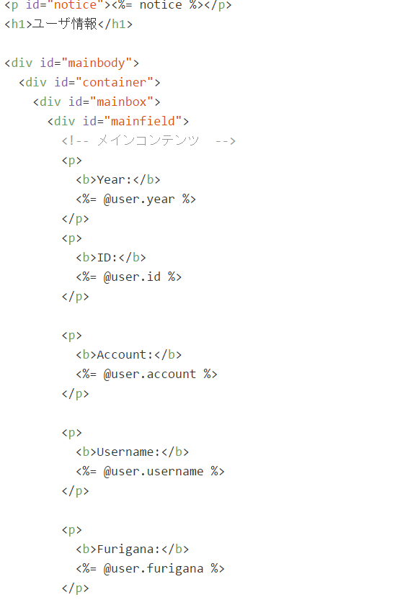
user クラスの例 (users/show.html.erb)
show アクションで格納した変数を表示

Slide 70
質問タイム

